Slide 1
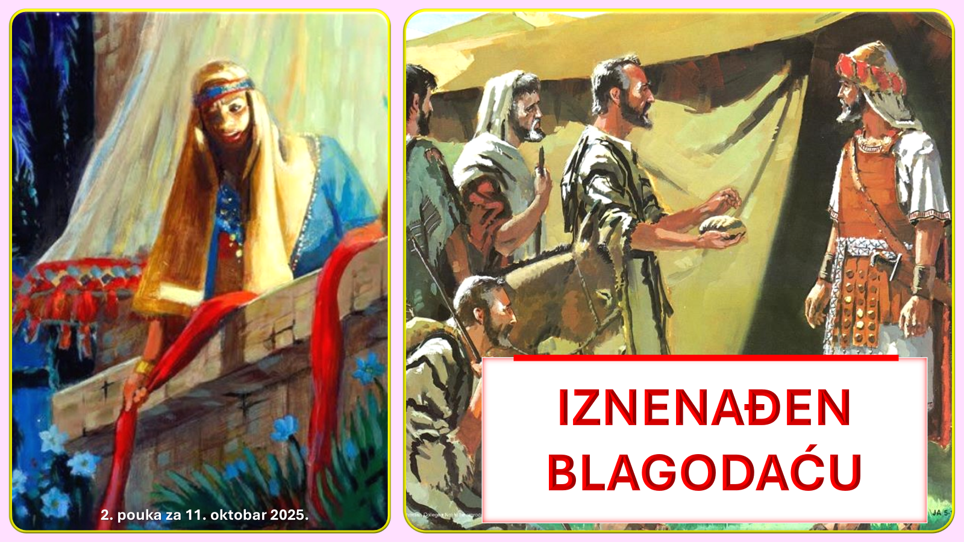
POUKE O VERI IZ KNJIGE ISUSA NAVINA
1. tromesečje 2025. Prezentacija biblijske pouke 11. oktobar 2025.

Slide 2

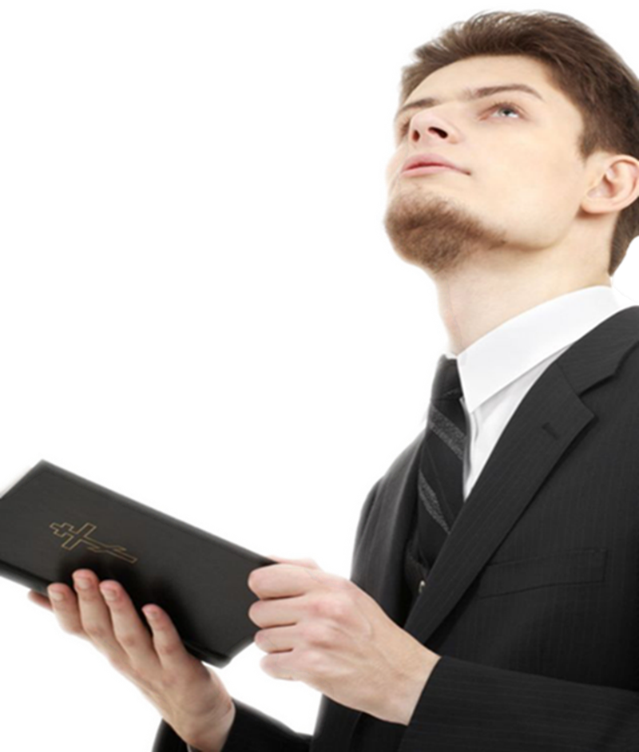
Upamtite stih
JEVREJIMA 11,31:
”Verom Rava bludnica ne pogibe s nevernicima, primivši uhode s mirom, i izvevši ih drugim putem.”

Slide 3


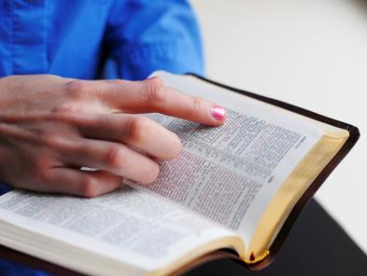

Iako Mojsije više nije bio među živima, uticaj njegovog vođstva još uvek se osećao dok je za izraelski narod svitala nova era. Na početku knjige koja nosi njegovo ime, Isus Navin je ohrabren od Boga da Mu veruje. Bog potiče novog vođu da krene Mojsijevim stopama. Vremena su nova, ali zapovedi i obećanja ostaju isti: pređi, uzmi, podeli i služi! Uslov je također nepromenjen: poslušnost kao odgovor na Božja milosrdna dela oslobađanja Izraela učinjena u prošlosti, osnovana na odnosu u kojem prevladava poverenje u Njega. Jedina razlika je u sastavu naroda: stasao je drugi naraštaj. U određenom smislu Knjiga o Isusu Navinu nudi novu priliku i za Božji narod danas, koji stoji na obali Obećane Zemlje.

Slide 4

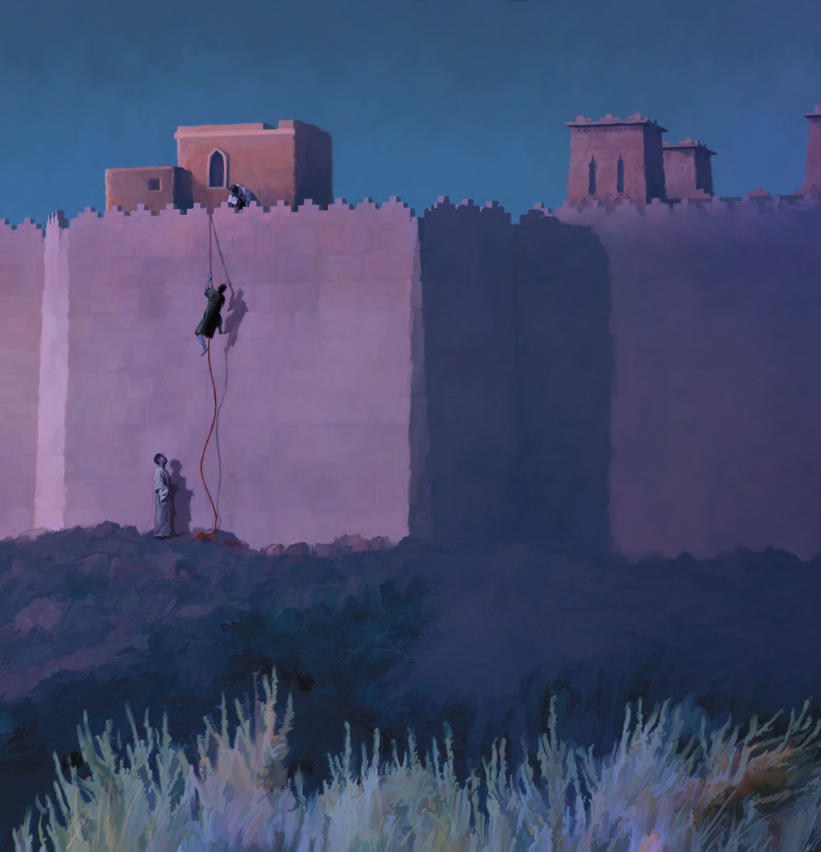
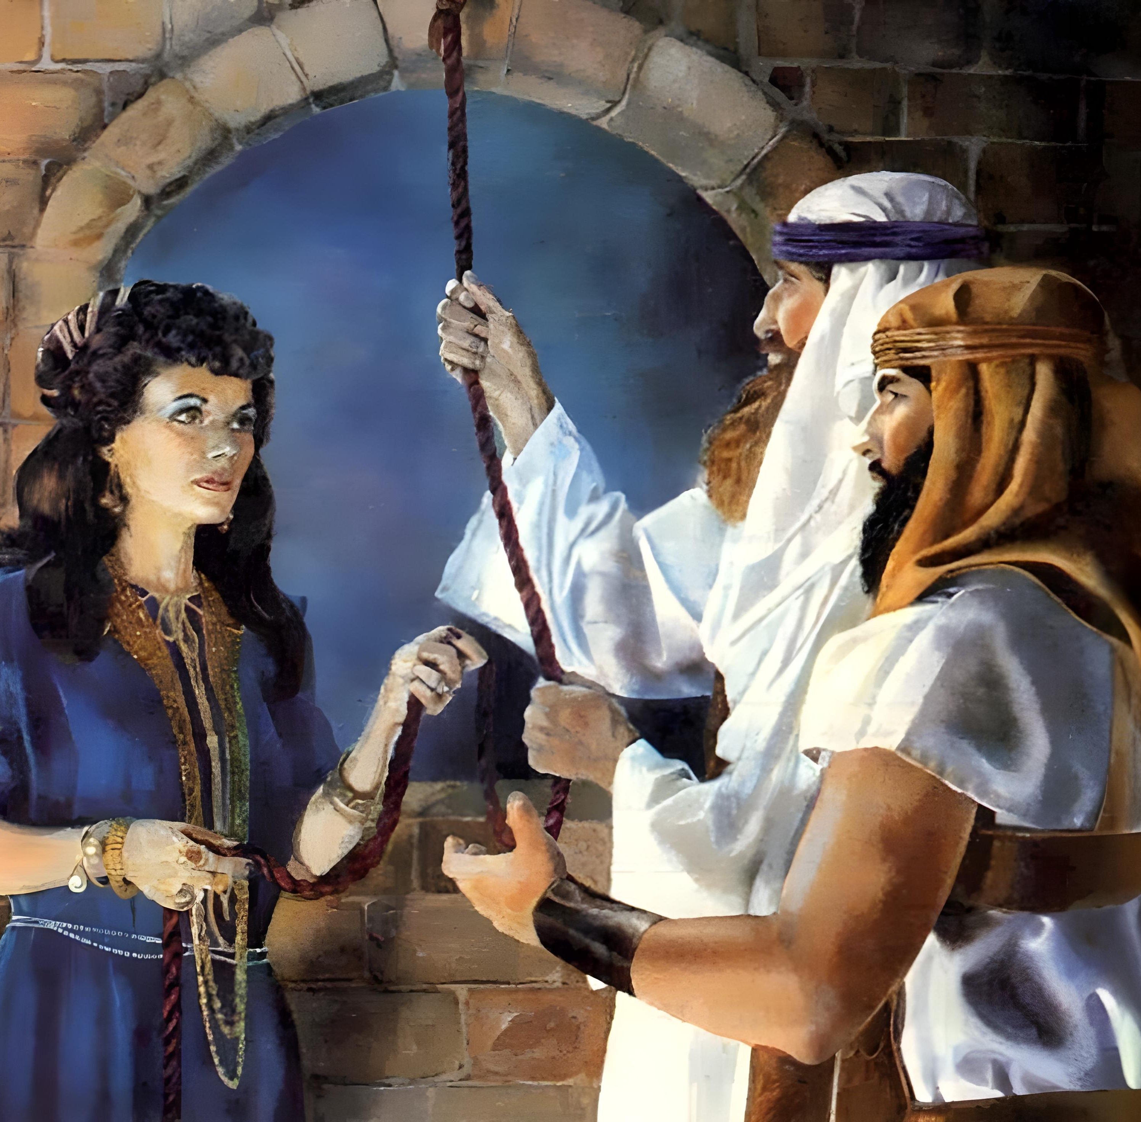
„Na osnovu svoje vere je Rehava bludnica primila uhode s mirom, pa nije poginula sa onima koji su bili nevernicima, neposlušni Bogu.“
(Jevrejima 11,31)​

Slide 5

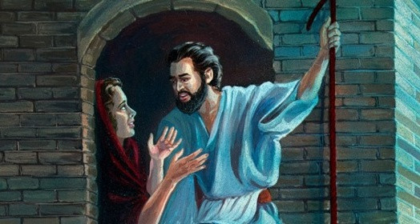
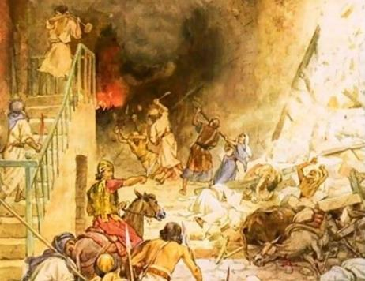



Hananci su prekoračili granice milosti. Zbog toga je za Izrael zapovest bila: uđite, pobijte ih sve i zauzmite njihovu imovinu.
Međutim, u Hananu je još uvek bilo ljudi koji nisu prešli te granice. Svi koji su bili spremni prihvatiti milost koju je Bog želio da im pruži bili su spaseni od uništenja.
Milost za Izraelce (Jošua 2,1, 22-24):
  Druga šansa
Milost za Rahavu (Jošua 2,2-21):
  Vera kao zrno gorušice
  Zavet proširen na Rahavu
Milost za Gavaonce (Jošua 9):
  Varljivi ambasadori
  Blagoslov i prokletstvo

Slide 6
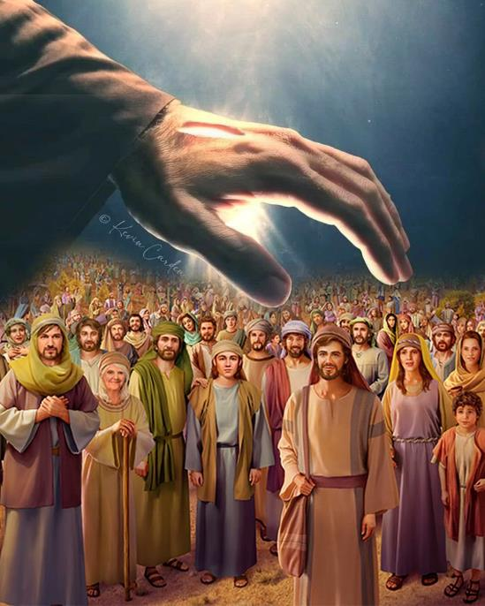
MILOST ZA IZRAELCE
(JOŠUA 2,1. 23-24)

Slide 7


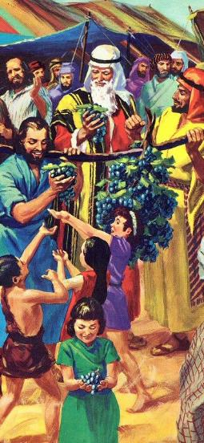
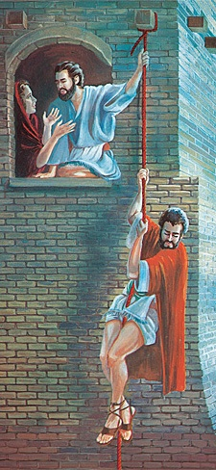
DRUGA ŠANSA
„Jošua, sin Nunov, posla potajno iz Sitima dvojicu uhoda s nalogom: Idite, izvidite područje, posebno Jerihon.“ (Jošua 2,1a)
Kad je Mojsije poslao uhode da izvide Hanan, narod je odbio da uđe. Četrdeset godina kasnije poslati su nove uhode, sa drugačijim rezultatima.
Uhode su poslani
Javno (12 uhoda)
Tajno (2 uhode)
Nastup uhoda
40 dana izviđanja
3 dana u skrivanju
Izveštaj uhoda
Ovi obeshrabruju narod
Ovi ohrabruju Jošuu
Iako je nova generacija bedno podbacila suočena sa Valamovim kušanjem, Bog im je dao drugu priliku (Br. 25,1-3; 31,16; Jošua 2,1).
Ovaj put nije bilo grozdova, niti plodova zemlje. Samo priča o veri (onoj Rahavinoj), koja je ohrabrila Izrael da zaposedne Obećanu zemlju.

Slide 8
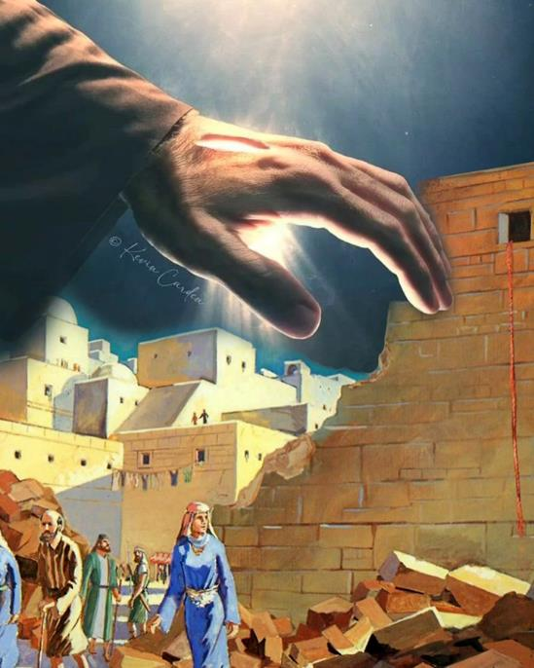
MILOST ZA RAHAVU
(JOŠUA 2,2-22)

Slide 9

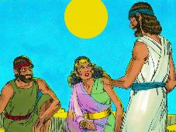
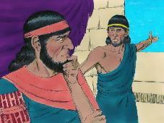
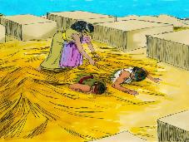
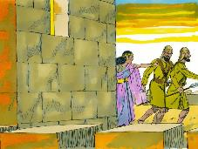
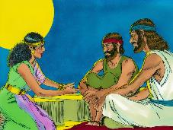
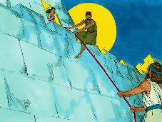
VERA KAO ZRNO GORUŠICE
„Verom Rahava, bludnica, ne pogibe s nevernicima, jer beše dobre volјe primila uhode.“ (Jevrejima 11,31)
Na čemu se temeljila Rahavina vera (Jošua 2,9-11)?
Zapazite da Rahava govori o događajima za koje su svi znali, poput prelaska Crvenog mora. Ali dok su se drugi bojali Boga Jevreja, ona je odlučila skloniti se pod njegova krila (Jošua 2,12-13).
Zašto je, ako je verovala u Boga, koristila laž kako bi pomogla uhodama?
Njena početna vera nije podrazumevala potpuno razumevanje Božje volje. Delovala je najbolje što je mogla kako bi pomogla uhodama i spasila svoj život i život svoje porodice. Potrebno znanje će doći kasnije.
Biblija je pohvaljuje za odluku koju je donela; za njeno razumevanje Božjeg načina delovanja i za način na koji je svoje reči potkrepila konkretnim delima (Jakov 2,25).
Rahava je primer onoga što bi se dogodilo bilo kojem stanovniku Jerihona da se predao Bogu.

Slide 10

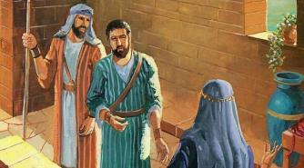
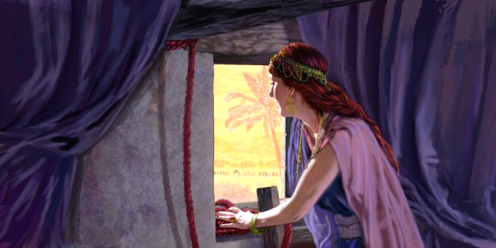
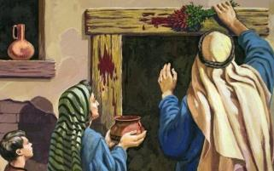
ZAVET PROŠIREN NA RAHAVU
„Ko bi god izašao iz tvoje kuće, krv njegova neka bude na njegovu glavu, a mi da nismo krivi; a ko god bude s tobom u kući, krv njegova neka dođe na naše glave, ako ga se ko rukom dotakne.“ (Jošua 2,19)
Izrael za Pashu
Morali su pomazati njegov dovratnik krvlju
(Izl. 12,7)
Ako bi napustili dom, umrli bi (Izl. 12,13)
Rahava u Jerihonu
Morala je staviti crvenu vrpcu na svoj prozor (Jošua 2,18)
Ako bi izašla iz kuće, umrla bi
(Jošua 2,19)
Rahavina logika bila je nepobitna: Učinila sam milost [hesed ] i spasila vas; sada učinite milost i spasite mene i moju rodbinu (Jošua 2,12.13).
Iako toga možda nije bila svesna, Rahava je tražila od Izraela da se prema njoj ponaša kao što je sam Bog postupio prema njima, tj. s ljubaznošću [hesed ] (Pnz. 7,12).
Uhode su zamolili Rahavu da ispuni iste uslove koje su oni ispunili kako bi izbegli smrt u Egiptu. Na taj način je bila uključena u Božji savez s Izraelom.

Slide 11
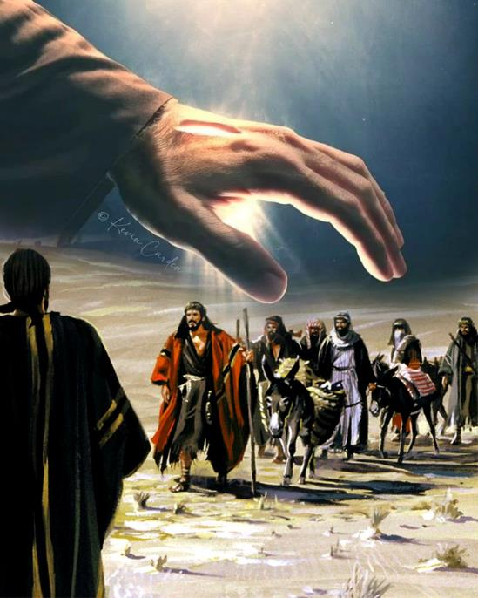
MILOST ZA GAVAONCE
(JOŠUA 9)

Slide 12


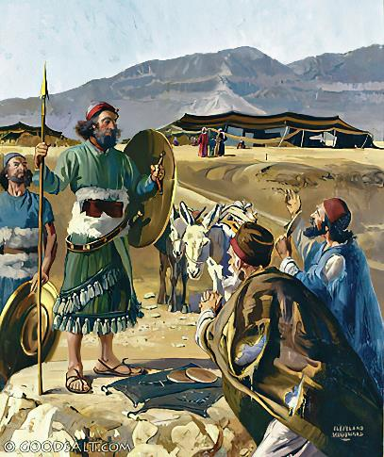
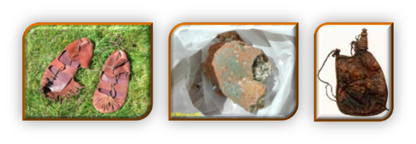
VARLJIVI AMBASADORI
„I odoše k Isusu u logor u Galgal, i rekoše njemu i ljudima Izraelcima: Dođosmo iz daleke zemlje; hajde uhvatite veru s nama.“ (Jošua 9,6)
Zapazite sličnosti i razlike između Rahave i Gavaonaca:
Elementi vere | Rahava | Gabaonci
Osnova | Slušanje (2,10) | Slušanje (9,3)
Sredstva | Laž (2,4-5) | Laž (9,4)
Cilj | Biti pošteđen (2,13) | Biti pošteđen (9,24 )
Trenutni rezultati | Oslobođenje (6,23) | Oslobođenje (9,26)
Dugoročni rezultati | Puno građanstvo (6,25) | Služenje (9,27)
Rahaba je spontano lagala kako bi oslobodila špijune. Međutim, Gavaonci su lagali namerno, s namerom da obmanu, koristeći lukavstvo (vidi Post. 3,1a). Nadalje, izraelske vođe su zakazali jer se nisu posavetovali s Bogom (Jošua 9,14).
To ih je stavilo u dilemu: uništiti Gavaonce ili poštovati zakletvu (Jošua 9,18).

Slide 13

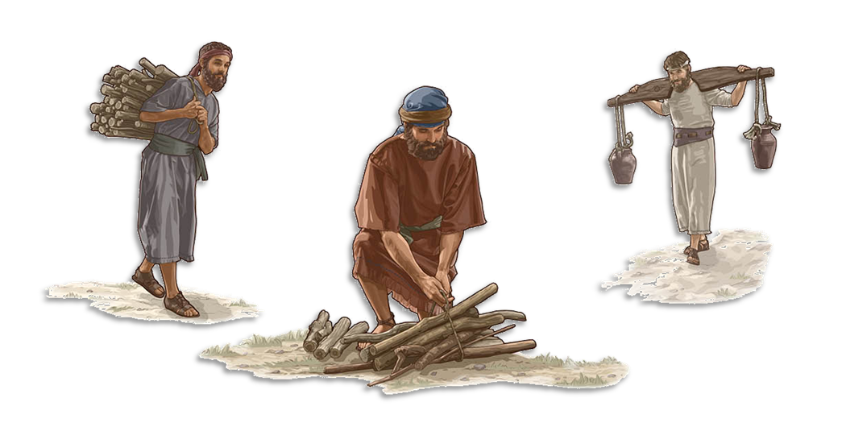
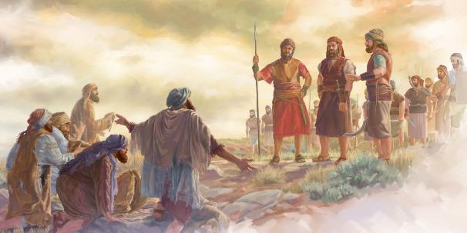
BLAGOSLOV I PROKLETSTVO
„Zato sada da ste prokleti i da ste doveka robovi i da sečete drva i nosite vodu za dom Gospoda Boga mog.“ (Jošua 9,23)
Poštedeti živote Gavaonaca značilo bi ne poslušati direktnu Božju zapovest (Pnz. 7,1.2). Kršenje zakletve poput one kojom su se zakleli isto se smatralo grehom (Jošua 9,19; Ps. 15,4b). Kako je dilema rešena?
Životi su im pošteđeni, ali su bili prokleti (Jošua 9,20-23). Prokletstvo je bilo da budu sluge od kolena do kolena. To ih je dovelo u bliski odnos s Božjim narodom, od kojeg nikada nisu bili odvojeni (Nem. 7,6.25).
Nadalje, budući da su bili nosači vode i drvoseče za Božji dom, bili su u stalnom kontaktu s Bogom. Božjom milošću, prokletstvo je postalo blagoslov. „Ne uživam u smrti bezbožnika, nego u tome da se odvrate od svojih puteva i žive“ (Jez. 33,11).

Slide 14

„Deca Izraelova trebalo je da zaposednu svu teritoriju koju im je Bog odredio. Oni narodi koji su odbacili obožavanje i službu istinitom Bogu trebalo je da budu lišeni poseda. Ali Božja je namera bila da se otkrićem Njegovog karaktera kroz Izrael ljude privuče k Njemu. Celom svetu je trebalo da bude upućen evanđeoski poziv… Svi koji su se, poput Rahave Hananke i Rute Moavke, okrenuli od idolopoklonstva ka obožavanju istinitog Boga, trebalo je da se ujedine s Njegovim izabranim narodom.“
Elen G. Vajt, Hristove očigledne pouke, str. 290. original.

Slide 15

Na početku knjige glavno pitanje glasi: Da li će Izrael iskoristiti ovu novu priliku? Da li će slediti formulu za uspeh koji prethodni naraštaj nije poslušao? Istorija se ponavlja. Crkva je danas pod vođstvom novog Isusa Navina — Isusa Hrista — pozvana da napreduje u ispunjenju Božjih obećanja. Uslovi Saveza ostaju nepromenjeni: Bog nam pruža ono što ne možemo učiniti sami, dok očekuje našu poslušnost koja je pokazatelj našeg poverenja u Njegovu ljubav, mudrost i moć. Ostaje pitanje: Da li će naš naraštaj imati poverenje u Božju sposobnost da svoj plan izvrši “do dana Isusa Hrista” (Filib. 1,6)? Kako sadašnji naraštaj stoji na granici nebeskog Hanana, božanski poziv i dalje snažno odjekuje: “Samo budi slobodan i hrabar!” (Isus Navin 1,7).

Slide 16
PRIMENA
?
Kako mi znanje iz pouke: ”Formula za uspeh”, može pomoći danas?
Razumevši da mi Isus želi pomoći, da se podsetim naloga: ”Utolite i znajte da sam ja Bog” (Ps.46,10), da shvatim da je Biblija još uvek Božji najveći dar koji otkriva Njegov plan otkupljenja,
Da li želim da usred društvenih i kulturoloških uticaja prihvatim Sveto pismo kao autoritativno, nepogrešivo otkrivenje Božje volje?
Da li želim da ostanem veran čitavom Pismu a to znači da držim i zapovesti Božje i imam svedočanstvo Isusa Hrista?

Slide 17
PRENOŠENJE ISTINE
?
Koje promene treba da ostvarimo u svom životu?
Koje biblijsko načelo iz ove pouke možemo da primenimo danas?

Slide 18
PLAN
?
Kako pouku: ”Recept za uspjeh”, možemo koristiti iduće sedmice?
Razgovarajte u razredu ili skupini:
1. Pročitaj Isus Navin. 2,1; 4. Moj.13,1,2.25-28.33; 14,1-12. Zašto je Isus Navin počeo osvajanje Hanana slanjem uhoda?
2. Pročitaj Jovan 18,16-18.25-27; 21,11-39. Koje paralele otkrivate s drugom šansom datu Izraelu i Petru?
3. Pročitaj Titu 2,11-14. Kome sve Bog milostivo nudi mogućnost novog početka?
4. Pročitaj Isus Navin 2,1.11.12. U svetlu Božjeg suda koje su dve mogućnosti imali građani Jerihona?
5. Pročitaj Isus Navin 2,2-11; Jev. 11,31; Jakov 2,25. Šta nam ovi tekstovi govore o Ravi?
6. Pročitaj Isus Navin 2,12-21; 2.Moj. 12,12.13.25. Kako ovi stihovi pomažu da razumemo sporazum Rave i uhoda?
7. Pročitaj Isus Navin 9,1-20. Koje su sličnosti i razlike između priče o Ravi i Gabaoncima? Zašto su značajne?
8. Pročitaj Isus Navin 9,21-27. Na koji način je rešenje Isusa Navina sjedinilo pravdu sa milošću?

Slide 19
PRENOŠENJE ISTINE
?
Koje promene treba da izvršimo u našem životu?
ODLUČITE!
Starting this week,, I will depend upon Christ’s righteousness not on my own righteousness
Starting this week, I will submit my plans to God daily
NAČELO
PRIMENA
PROBLEM
ODLUKA
Iako je Mojsije umro, njegov uticaj se I dalje osećao dok je za izrawlski narod svitala nova „zora.” Isus Navin, Mojsijev pomoćnik preuzeo je vodstvo Izraela I uz Božju pomoć uveo je taj narod u Bogom obećanu zemlju. U vre-me Isusa Navina izraelski narod je uvideo da Bog drži do svojih obećanja. Glavno pitanje kojim knjiga počinje glasi: Da li će Izrael iskoristiti svoju novu priliku I slediti recept uspeha?
1. Svojom ispruženom rukom Gospod je vodio narod u slo- bodu. Taj neočekivani niz bo-žanskih dela bio je početak nji-hovog obnovljenog putovanja sa Bogom iz Egipta u Hanan.
2. Ti događaji iz prošlosti sada treba da budu opomena i izvor nezaboravnih pouka za nas.Tre bamo učiti iz njih, jer kolikogod okolnosti bile drugačije, duhov- na načela ostaju ista.
Iako je proteklo više od tri hiljade godina od kad je ova knjiga napisana, svet u ko- me danas živimo, du-hovno gledano, ne ra- zlikuje se mnogo od onog sveta. I mi stoji- mo na granici nebes-kog Hanana pa ostaje pitanje: Da li ćemo us pešno završiti povere nu MISIJU?
Naš plan proučavanja Knjige Isusa Navina, izgledaće ovako:. Knjiga je podeljena u tri različite tematske ce- line: 1. Prelazak treke Jordan; 2. Ra-tovi za zemlju; 3. Podela zemlje po plemenime. Svake sedmice obradi- ćemo jednu tempu na ključne doga- đaje određenog poglavlja. Isti božan- ski poziv se I nama danas upućuje: ”Samo budi slobodan I hrabar!” (Isus Navin 1,7). Šta si odlučio?

